Slide 1
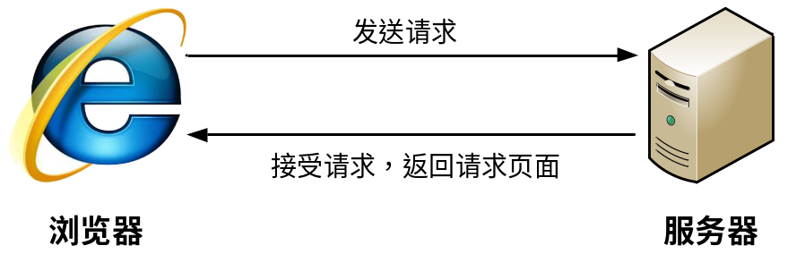
精灵图的由来
1：上图所示为网页的请求原理图，当用户访问一个网站时，需要向服务器发送请求，网页上的每张图像都要经过一次请求才能展现给用户。
2：然而，一个网页中往往会应用很多小的背景图像作为修饰，当网页中的图像过多时，服务器就会频繁地接受和发送请求，这将大大降低页面的加载速度。为了有效地减少服务器接受和发送请求的次数，提高页面的加载速度，出现了CSS精灵技术（也称CSS Sprites）。

Slide 2

简单地说，CSS精灵是一种处理网页背景图像的方式。它将一个页面涉及到的所有零星背景图像都集中到一张大图中去，然后将大图应用于网页，这样，当用户访问该页面时，只需向服务发送一次请求，网页中的背景图像即可全部展示出来。通常情况下，这个由很多小的背景图像合成的大图被称为精灵图，如下图所示为淘宝网站中的一个精灵图。

Slide 3
工作原理
CSS 精灵其实是将网页中的一些背景图像整合到一张大图中（精灵图）。然而，各个网页元素通常只需要精灵图中不同位置的某个小图，要想精确定位到精灵图中的某个小图，就需要使用CSS的background-image、background-repeat和background-position属性进行背景定位，其中最关键的是使用background-position属性精确地定位。

